Slide 1
From Prompts to Templates: A Systematic Prompt Template
Analysis for Real-world LLMapps
Yuetian Mao, Junjie He, Chunyang Chen
FSE Companion '25: Proceedings of the 33rd ACM International Conference on the Foundations of Software Engineering
S2310157 谷口

Slide 2
背景 : LLMapps
LLM主導型のアプリ（LLMapps）の普及
・LLMapps : LLMが組み込まれたアプリ
・GPT-4, LLaMAなどの高性能なモデルの登場により広まる
・LLMappsの特徴
- 主にLLMがユーザからの要求を処理
- 主目的：LLM利用の円滑化
⇒ アプリ自体は軽い実装（ローコード）
- ユーザがLLMを容易に扱えるようにする
（プロンプトテンプレート）

Slide 3
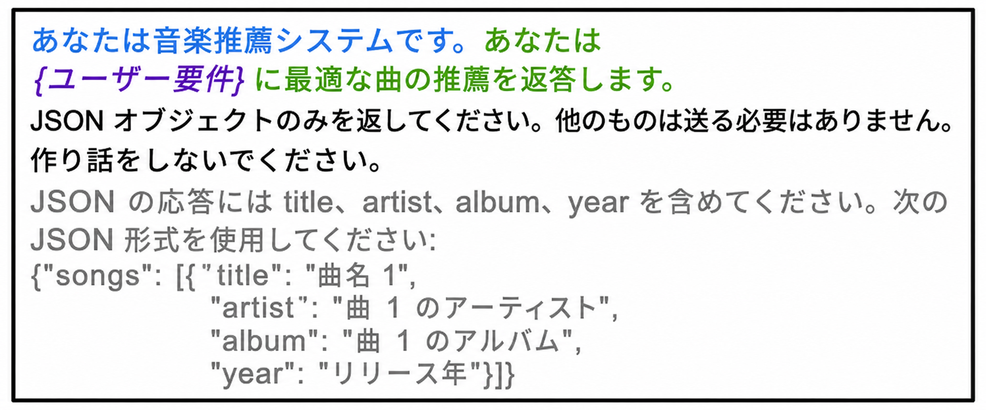
背景 : プロンプトテンプレート
曖昧な指示をテンプレートから再構成
・ユーザの曖昧な指示を明確な指示に再構成するテンプレート
・静的なテキストと動的な変数（プレースホルダー）で構成
- 静的なテキスト : LLMの役割や出力形式の指定など不変の指示
- プレースホルダー : ユーザ入力や外部知識など変化する指示
プレース
ホルダー
本論文 Fig 1から抜粋、改変

Slide 4
背景 : 本論文の目的
プロンプトテンプレートの課題
・有名なモデルプロバイダの大半がこの機能をサポート
・LLMappsの根幹である重要な機能
・高品質なテンプレートの作り方については手探り
・体系的な分析、理論が存在しない
⇒実際に使用されているプロジェクトから
プロンプトテンプレートを収集し体系的な分析を行う

Slide 5
本論文のRQs
プロンプトテンプレート分析
・RQ1 : プロンプトテンプレートを構成する一般的な
コンポーネントは何か？ その中に頻出するパターンは？
・RQ2 : プロンプトテンプレート内のプレースホルダーの
種類や位置にはどのようなものがあるか？
プロンプトテンプレート検証
・RQ3 : プロンプトテンプレートの構成は、LLMの指示追従能力
にどのような影響を与えるか

Slide 6
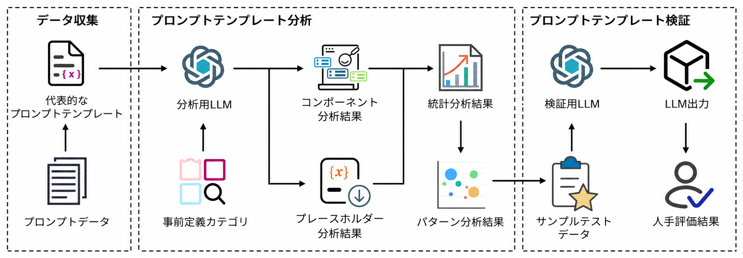
研究全体の流れ
全体のパイプライン
RQ1, 2
RQ3
本論文 Fig 2を改変

Slide 7
データ収集
プロンプトテンプレートの選定
・「PromptSet」データセットを使用
- 2024/01/10までのGitHubプロジェクトのプロンプトを集めたもの
空ではない
英語のプロンプト 14,834 record
5 Star以上
一年以内の更新 2,888 record
複数のプロンプトを
含むレコードを分解
5,816 prompts
重複削除
5トークン未満除外: 4,210 prompts
llama3-70b-8192
テンプレート抽出 2,163 templates

Slide 8
プロンプトテンプレート分析
コンポーネント分析（RQ1）
・コンポーネントのカテゴリ、配置、内容を分析
[コンポーネント例]
Profile/Role : 役割 Directive : 指示部
Constraints : 制約 Output Format/Style : 出力形式
本論文 Fig 1から抜粋、改変

Slide 9
プロンプトテンプレート分析
プレースホルダー分析
・各プレースホルダーの分類、配置、命名を分析
LLMを用いた分析
・使用モデル
- コンポーネント分析 : llama3-70b-8192
- プレースホルダー分析 : gpt-4o
・LLMが全体を分析 ⇒ 全体の一部のみ人間が検証
・精度はコンポーネント分析(86%)、プレースホルダー分析(81%)
・全体の分析も8割程度の精度が期待できる

Slide 10
調査結果(RQ1) : コンポーネント
コンポーネントの分類、位置
・コンポーネントは主に7種類
・Profile/Roleは先頭、Examplesは最後尾に置かれることが多い
コンポーネント | 定義 | 割合
Profile/Role | モデルの役割、演じるべきキャラクター | 28.4%
Directive | プロンプトの主目的、基本的には指示や質問 | 86.7%
Workflow | モデルが守るべき作業の順序 | 27.5%
Context | モデルが参照すべき背景情報や文脈 | 56.2%
Examples | どのように出力すべきかの例 | 19.9%
Output Format/Style | 出力形式の指定 | 39.7%
Constraints | 出力時にモデルが守るべき制約 | 35.7%
本論文 Table 3を改変

Slide 11
調査結果(RQ1) : コンポーネント
コンポーネントの詳細
・Directiveは指示文の方が質問文より多く使われていた
・Output Style/Formatで最も指定されていたのはJSON形式
・JSON形式の指定には次の3パターンが確認された
- パターン1 : 出力がJSON形式であることのみを示す
- パターン2 : パターン1 + 含める属性名（キー）をリストアップ
- パターン3 : パターン2 + 各属性名の詳細な説明の追加
・Constraintsは以下の3種類が一般的
- 「除外」（46.0%）
- 「包含」（35.6%）
- 「文字/単語数」（10.5%）

Slide 12
調査結果(RQ2) : プレースホルダー
プレースホルダーの分類、位置、命名
・プレースホルダーは主に4種類
・Knowledge Inputが最も多く、先頭か最後尾に置かれる
・”text”(4.44%), “input”(2.35%)などの不明瞭な命名が見られる
カテゴリ | 定義 | 例 | 割合
User Question | ユーザからの質問、要求 | {question}, {query} | 24.5%
Contextual Information | 主題ではないがタスク遂行を 補助する背景情報 | {chat_history}, {background_info} | 19.5%
Knowledge Input | プロンプトが直接 処理、操作する主要な内容 | {document} | 50.9%
Metadata/ Short Phrases | 特定の条件や目標を示す 簡潔な入力、設定 | {language}, {username} | 43.4%

Slide 13
調査結果(RQ3) : プロンプトの検証
JSON形式の出力の指定方法の比較
・代表的な5つのテンプレートに対し
3種のJSON形式の指定を適用し、3つの異なる入力で比較
(計45個のプロンプト)
・人間による1-5の5段階評価でパターン3が最も良い結果
 | フォーマット追従性 |  | コンテンツ追従性
 | Llama3-70b-8192 | gpt-4o | Llama3-70b-8192 | gpt-4o
パターン1 Json指定 | 3.09 | 3.21 | 3.70 | 3.50
パターン2 +属性名の指示 | 4.66 | 4.86 | 4.02 | 4.30
パターン3 +各属性の 詳細の追加 | 4.90 | 4.96 | 4.47 | 4.53

Slide 14
調査結果(RQ3) : プロンプトの検証
Constraintsの除外の効果
・前述したJSON形式のパターン3の15個のプロンプトで実験
・以下の除外制約の効果を検証
-「JSON形式以外の出力テキストを提供しないこと」
・出力がJSON形式のみで提供されるかで評価
・llamaモデルでは除外制約によって40% ⇒ 100%の精度に改善
・gpt-4oでは86.67% ⇒ 100%の精度に改善

Slide 15
調査結果(RQ3) : プロンプトの検証
Knowledge Inputプレースホルダーの位置
・ユーザの質問に対し知識を検索してから回答するRAG
・Knowledge Inputは先頭、末尾どちらに配置すべきかを検証
・指示が後にくるように配置した方が良い結果に
・Knowledge Inputが長くなるほど指示先行の結果は悪化した
 | モデル | コンテンツ追従性 （質問） | コンテンツ追従性 （タスク）
指示先行 | LLaMA | 4.52 | 3.72
 | GPT | 4.61 | 4.26
プレース ホルダー 先行 | LLaMA | 4.84 | 4.63
 | GPT | 4.70 | 4.60

Slide 16
示唆
プロバイダへの示唆
・事前に定義されたテンプレートの提供が
APIのパフォーマンスを向上させる
・テンプレートをテスト改善しやすくする
自動評価ツールを作るべき
開発者への示唆
・プレースホルダーの命名や配置を
工夫することで保守性を高くできる
・よく定義されたテンプレートの使用で低コストなLLMを強化
・テンプレート次第ではZero-shotで十分なケースが多い

Slide 17
所感
LLMを分析に使ってるのが面白い
・LLMの分析結果の一部（5%）を検証して
全体の分析結果の精度を保証する
・正直本当に信じられるのかは疑問
弱いモデルもプロンプト次第
・弱いモデルは複雑な思考は難しいが
指示への追従性はプロンプト次第で可能
・Few-shotは強力なプロンプト手法だが
タスク次第ではより少ないトークンで済むプロンプト手法
が存在する

